Slide 1
ALOITUSSEMINAARI
”Etänä läsnä”
3.-4.4.2020

Slide 2
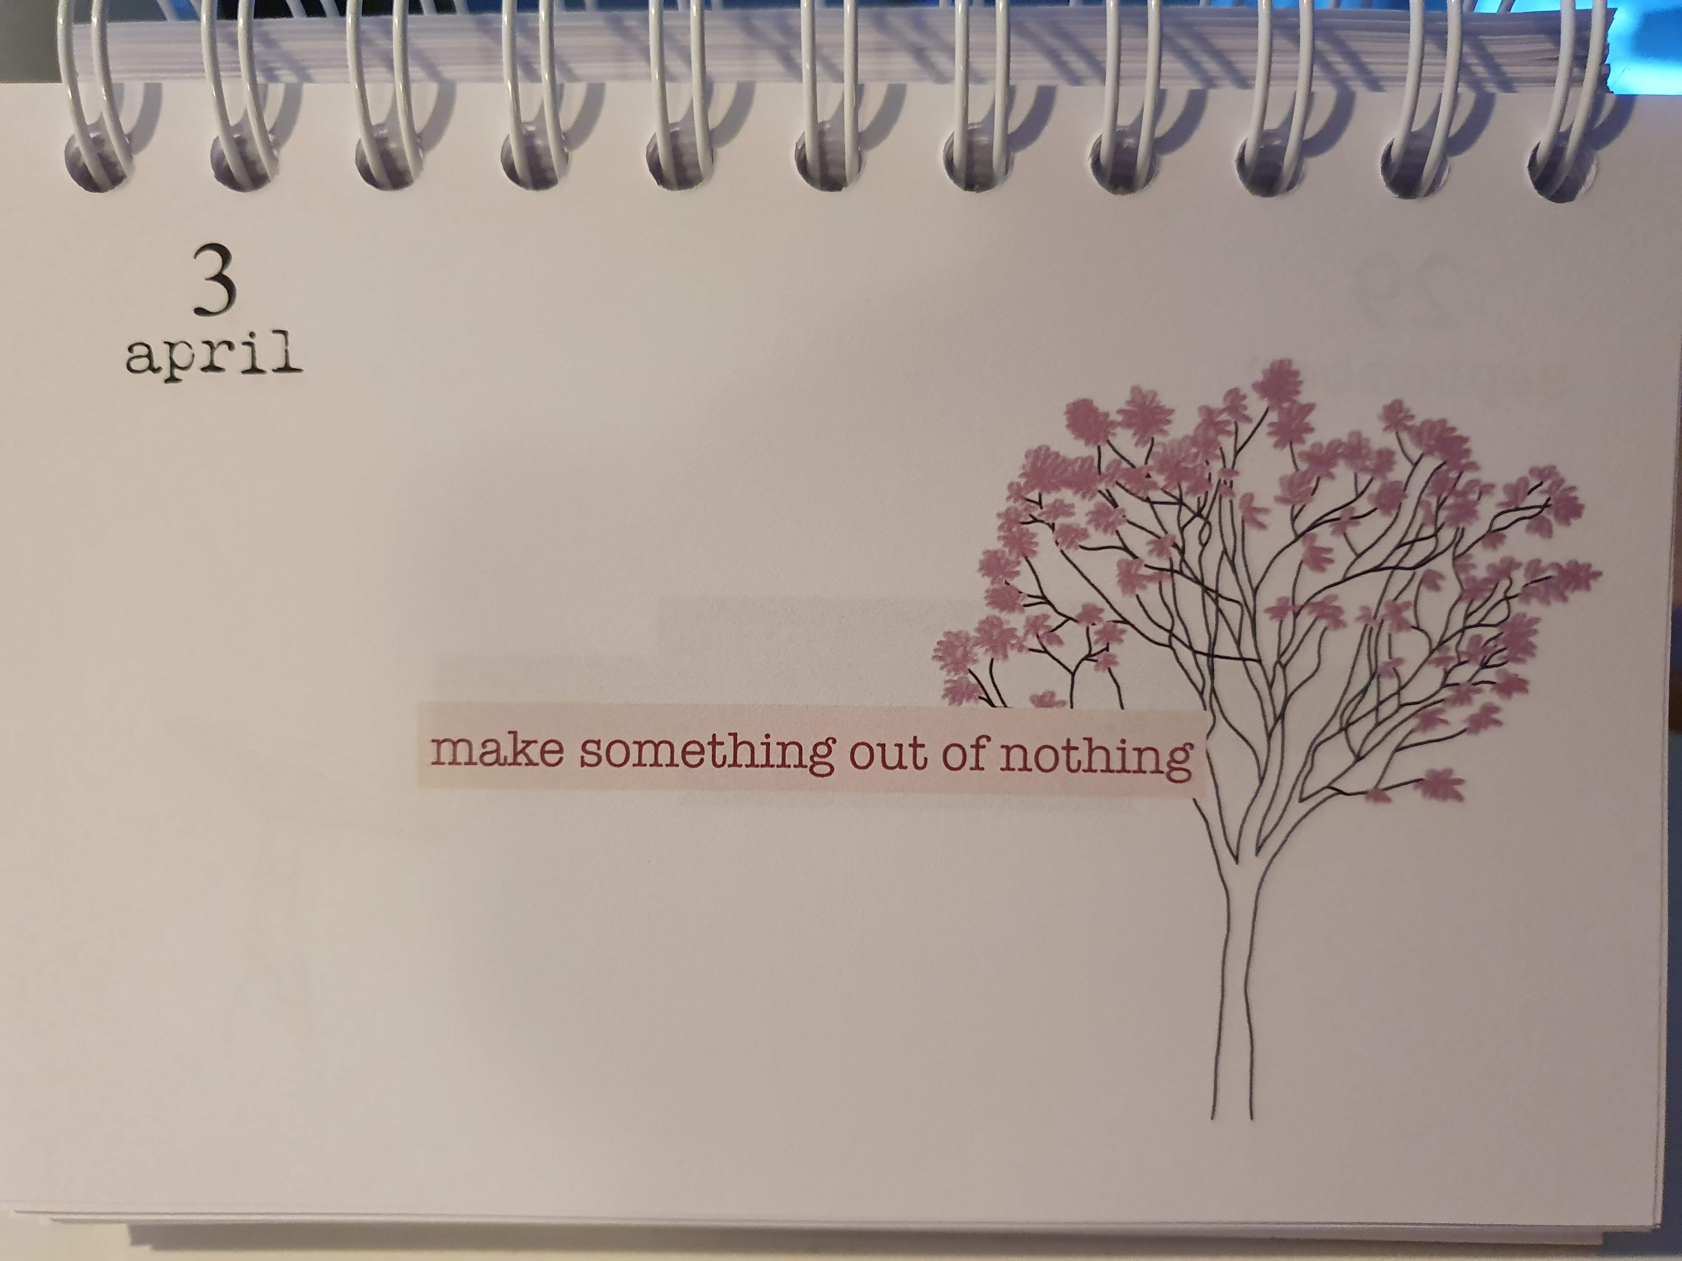
TERVETULOA !
Hyvinvointitaiteilija, teatteri-ilmaisunohjaaja, hankevastaava
Kati Keskihannu
Vaikuttavuusasiantuntija
Aino Elina Muhonen

Slide 3
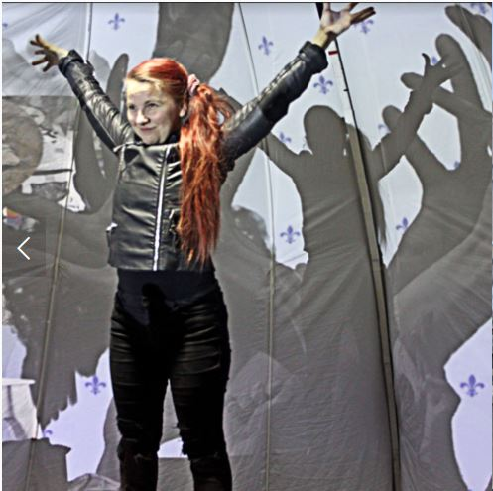
Etänä läsnä
ZoomLive
Videot
ZoomChat
Perjantai: Kysymykset ja kommentit chatin kautta
Lauantai: Vapaampaa keskustelua

Slide 4
I - 4 T:N POLULLE Tarve, tahtotila, toiminta, toivo Etäseminaaripäivä 1: pe 4.4. klo 10-11
10.00 Tervetuloa!
Hyvinvointitaiteilija, teatteri-ilmaisunohjaaja, hankevastaava Kati Keskihannu ja vaikuttavuusasiantuntija Aino Elina Muhonen, Korppipäinen mies –hanke
10.10 “Tiedostettu tarve”
Toiminnanjohtaja Marika Leinonen-Vainio, Turun lastenkulttuurikeskus Seikkailupuisto
10.20 Otteita teoksesta Korppipäinen mies (Video) | Esittely
Kati Keskihannu, Korppipäinen mies -hanke
11.40 Kuinka vaikeista asioista on mahdollista päästä yli?
Kokijan kokemuspuheenvuoro | Kokemusasiantuntija, valmentaja Jonna Tähtinen

Slide 5
II - YHDESSÄ OLEMME ENEMMÄN Etäseminaaripäivä 1: pe 4.4. klo 11-11.50
11.00 Koski-työn esittely | Harmaan alueen työtä | Lapsena hyväksikäyttöä kokenut asiakkaana | Ajatuksia Korppipäinen mies - teoksesta (Video)
Kriisityöntekijät Elina Haasjoki & Jenna Trogen, Turun Kriisikeskus, Koski – seksuaaliväkivaltatyö
11.25 ** TAUKO 5 min **
11.30 Taiteilija ja teos puheeksi ottamisen tukena. Yhdessä vaikuttavammaksi!
Kati Keskihannu ja vaikuttavuusasiantuntija Aino Elina Muhonen

Slide 6
III - LÄHEISEKSI LÄHEISELLE Etäseminaaripäivä 1: pe 4.4. klo 11.50-12.45
11.50 Takaisin turvaan. Kokemuspuheenvuoro, läheinen
Äiti, psykologi Marke Koskelin
12.10 Uskalla huomata - rohkene puuttua. Seksuaaliväkivaltaa kokeneen
lapsen ja nuoren sekä vanhempien ja läheisten tukeminen
Hanketyöntekijä Minja Lappalainen, Tietoiseksi -hanke, Pohjois-Suomen seksuaalineuvontakeskus - seksuaaliväkivaltatyö
12.45 ** AAMUPÄIVÄN OHJELMA PÄÄTTYY, LOUNASTAUKO klo 13.30 saakka **

Slide 7
ALOITUSSEMINAARI
”Etänä läsnä”
3.-4.4.2020
Lounasta
+ Katso video USKALLA HUOMATA – ROHKENE PUUTTUA
Linkki chatissa ja sivulla
rikotaanhiljaisuus.art/aloitusseminaari
Ohjelma jatkuu klo 13.30

Slide 8
IV - SANOILLA JA SANATTOMASTI Etäseminaaripäivä 1: pe 4.4. klo 13.30-14.25
13.30 Miksi juuri tämän tarinan kertominen on ollut - ja on - tärkeää?
Kirjailijat, kokemusasiantuntijat Enna Airik (Video) ja Tiina Katriina Tikkanen kertovat kirjoistaan Korppipäinen mies ja Toinen silmä kiinni.
13.50 Q&A
Kysymyksiä ja keskustelua Enna Airikin ja Tiina Katriina Tikkasen kanssa.
14.10 Traumatietoinen lepohetki - kokeile tai kuuntele! (Video)
Kurkistus lauantai-aamun traumasensitiiviseen joogaan. Vetäjänä sanataide- ja TCTSY- traumasensitiivisen joogan ohjaaja Hanna Dufva.
Voit osallistua omalla tavallasi. Istuen tai seisten, pysähtyen tai liikkuen - tai vain kuunnellen ohjaustapaa.

Slide 9
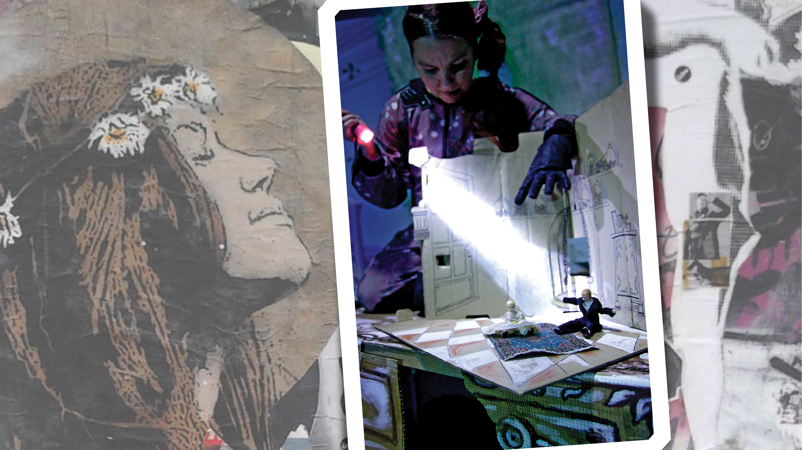
KYSYMYKSIÄ

Slide 10
V - TABUJA? Etäseminaaripäivä 1: pe 4.4. klo 14.25-15.05
14.25 Tabuja rikottavaksi. Tekijätyö ennaltaehkäisevänä työnä.
Kriisityöntekijä Jukka Aho, Setlementti Tampere, Välitä! - seksuaaliväkivaltatyö
14.45 Q&A
Kysymyksiä ja keskustelua tekijätyöstä
15.00 ** TAUKO 5 min**

Slide 11
VI - LUPAUS Etäseminaaripäivä 1: pe 4.4. klo 15.05-16.00
15.05 Tunnistaminen, tietoisuus ja puheeksi ottamisen keinot
Paneelikeskustelu. Kirkkoherra Tuomo Norvasuo, Turun Martinseurakunta; hammaslääkäri, terapeutti, Traumainformoitu sote ja ope - Facebook -ryhmän ylläpitäjä Kati Sarvela sekä hanketyöntekijä Minja Lappalainen, Tietoiseksi - hanke, Pohjois-Suomen seksuaalineuvontakeskus – seksuaaliväkivaltatyö Moderaattorina Kati Keskihannu.
15.40 Mitä me voimme luvata? Loppukoonti ja kutsu jatkoon.
Kati Keskihannu ja Aino Elina Muhonen, Korppipäinen mies - hanke
16.00 ** ILTAPÄIVÄN OHJELMA JA SEMINAARIPÄIVÄ 1 PÄÄTTYY **

Slide 12
VII – VERKOSTONA Etäseminaaripäivä 2: La 4.4. klo 10-12.30
10.00 Traumasensitiivinen jooga
Vetäjänä sanataide- ja TCTSY-traumasensitiivisen joogan ohjaaja Hanna Dufva
10.30 “Katin keittiössä”. Avoin virtuaalityöhuone
Vapaampimuotoista osaamisen jakamista ja jutustelua kahvikuppien ääressä ja ilman. Virtuaalityöhuoneella paikalla mm. Kati Keskihannu, Hanna Dufva ja Minja Lappalainen. Keskustellaan mm. seuraavista teemoista: Seminaarin perjantaipäivän sato, traumasensitiivinen ohjaus, verkoston yhteistyö, tuleva työpajatyöskentely, syksyn 2020 kampanjasuunnittelu.
12.00 Yhteenveto. Miten tästä verkostona yhdessä eteenpäin?
Kati Keskihannu ja Aino Elina Muhonen, Korppipäinen mies -hanke.
12.30 ** SEMINAARIPÄIVÄ 2 PÄÄTTYY **

Slide 13
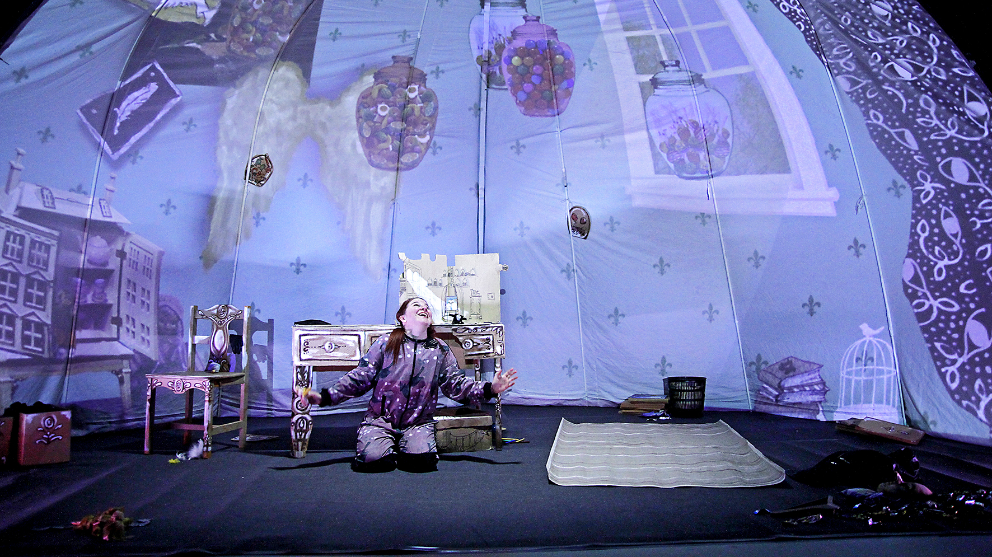
Mitä me voimme luvata?
Kutsu jatkoon

Slide 14
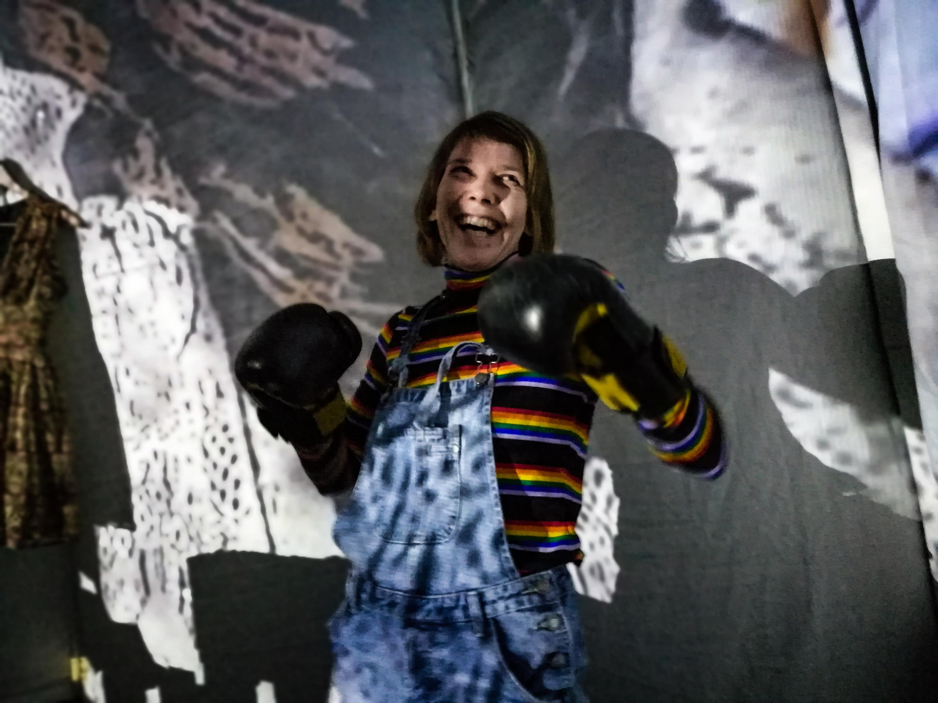
Lupaus
Korppipäinen mies –kiertue 2020>
Vaikuttavuus- ja verkostotyö
Organisaatiotaiteilijamallin vakiinnuttaminen
Verkostotyön fasilitointi
Seuraava askel: Unkonferenssi verkossa 24.4.2020 klo 13-16 (verkostotyöpaja)
….kaikki on hyvin
Kaikki on hyvin...

